Slide 1
Ай Брейн
Умный навык для Яндекс Алисы.

Slide 2
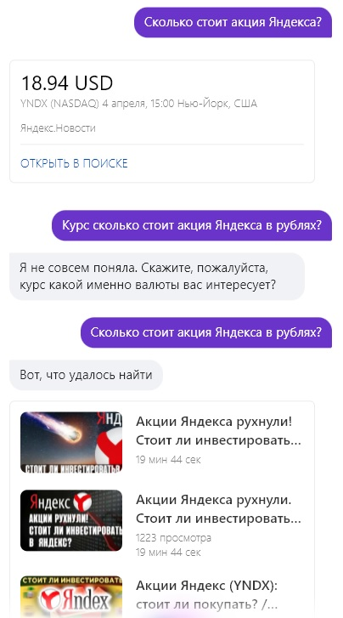
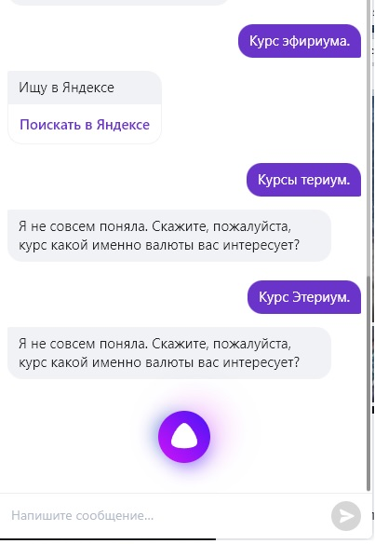
Текущие недостатки

Slide 3
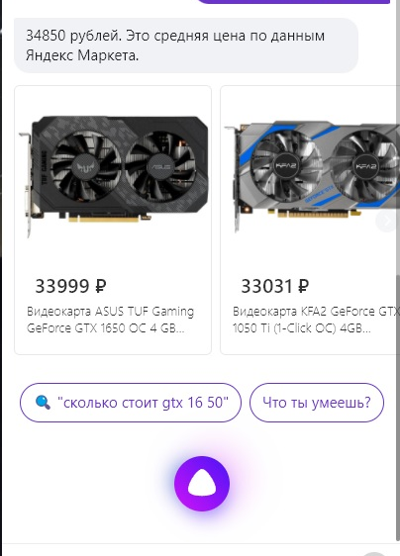
Ещё одна недоработка
Нету детальной статистики по товарам

Slide 4
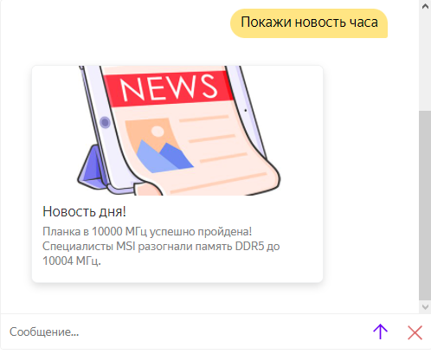
Моя реализация
Переезд многих информационных ресурсов в телеграмм

Slide 5
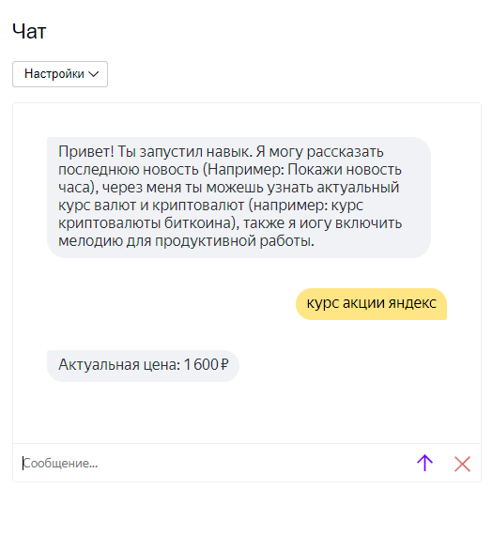
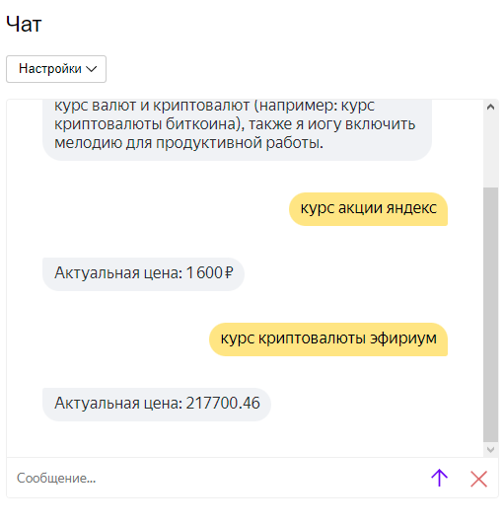
Моя доработка

Slide 6
вопросы

Slide 7
Спасибо за внимание!

